Slide 1


实习汇报
2018.8.20
报告人：张航挺（航行）

Slide 2

1：Aone平台、Pandora Boot项目构建
2：阿里中间件（HSF、Diamond、ConfigServer）
3：前端脚手架（Ant Design Pro、React Js）
1
2
3
4
5
团队业务
合作开发
阿里味儿
收获总结
知识积累
Notes:
师兄们好，我今天的汇报主要分成五大部分，从刚入职时候的知识积累，到后来熟悉团队业务，进行设计开发，同时顺利完成青苗班的培训，与同学们一起合作写代码，到最后我这段时间对整个公司对我们团队的体感，以及这两个月实习过程的收获和总结。
在知识积累阶段，我主要熟悉了公司的一站式开发平台Aone，以及集团中间件容器Pandora Boot，并且对我们大作业中需要用到的中间件HSF做了比较详细的调研。然后开发的前端框架是由铜牛师兄推荐的Ant Design Pro脚手架，我边学React JS，边按照文档进行开发。

Slide 3
1：阿里云消息中心
2：答疑社区的建设
2
3
4
5
1
团队业务
合作开发
阿里味儿
收获总结
知识积累
Notes:
在熟悉团队业务这块，经过与师兄不断的交流学习，我主要了解了团队的消息中心。我们是一个支撑业务的平台，前台小二们通过我们提供的服务，配置短信语音邮件钉钉等模板，发送消息直接与用户进行交流。
同时对于我们在工作中遇到很多接口调用者的疑问，我也开发了一个答疑社区，希望通过该社区能够提升问题的质量，加快问题解决的速度，减少不必要的人工参与。

Slide 4
青苗班大作业：
基于Pandora Boot的购物车项目
3
1
2
4
5
团队业务
合作开发
阿里味儿
收获总结
知识积累
Notes:
第三个合作开发是我们青苗班在培训过程中，云狄师兄给我们安排的一个大作业。我们自发组成了一个团队，历时三周，完成了从需求设计到看到成果的整个流程。

Slide 5
我在阿里感受到的点点滴滴
2
3
4
5
5
1
团队业务
合作开发
阿里味儿
收获总结
知识积累
Notes:
第四部分，主要想分享一下我自己在这两个月当中，感受到的公司文化和价值观、人才观，以及生活工作的状态

Slide 6
2
3
4
5
1
4
5
团队业务
合作开发
阿里味儿
收获总结
知识积累
Notes:
最后就是总结一下这两个月以来，经历的很多美好的事情，学到的很多技术上生活上的东西。

Slide 7
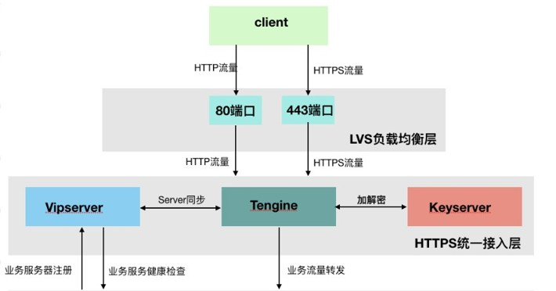

1 知识积累
阿里云业务运行环境
业务服务器
业务服务器
Pandora 容器
集团中间件生态系统
业务层
业务服务器
业务服务器
数据缓存
数据库
数据库
数据库
数据存储层
Notes:
这是我结合师兄的资料，总结出的阿里云的业务运行环境
客户端通过HTTP或HTTPS协议访问我们的服务的时候。首先通过LVS负载均衡层将请求交到反向代理服务器Tengine中，Tengine负责完成和client端的SSL交互，并通过到Vipserver的实时同步获取业务服务器信息，从而将统一接入层流量转发到业务的应用分组。
其中统一接入层的Vipserver, 注册了各个业务的服务器信息，并提供实时的健康检查；Keyserver, 提供SSL handshake过程中的私钥服务，Keyserver内存中存储了域名的私钥证书。
当流量转发到业务层的时候，各个不同的业务服务器之间通过集团的中间件进行服务之间的调用，数据的操作保存。完成一次从客户端到服务器端的全过程访问。
了解了业务运行环境，我开始制定自己的学习计划，有针对性的为以后经常会用到的中间件进行了系统的学习。

Slide 8
1 知识积累
ConfigServer
集团中间件--HSF系统
注册中心：多对多的映射关系保存了服务和服务地址的映射
发布服务
订阅服务
服务提供端
Provider
服务消费者
Consumer
Provider
调用服务
Consumer
Provider
Consumer
订阅规则
Diamond
订阅规则
服务分组
白名单
服务调用路由
同机房优先
单元化
权重调用规则
Notes:
接下来我主要分享一下集团中间件HSF的学习。
HSF是一个分布式服务框架，上图表示的是基本的RPC框架拥有的功能，部署在不同节点的服务向注册中心发布自己的服务；
服务消费端向注册中心订阅服务，注册中心进行推送，消费端连接服务端进行远程的服务调用。
规则配置中心对服务提供者进行服务的管理，订阅中心通过规则配置中心进行调用服务时的策略选择。

Slide 9
1 知识积累
HSF的几大特性
大规模服务的
组织与管理
客户端路由与负载均衡
优秀的序列化
机制
底层非阻塞式的通信机制
特性一
特性二
特性三
特性四
Notes:
在上图的基础之上，我感觉HSF最有优势的有四大特征。大规模服务的组织与管理，客户端路由与负载均衡，优秀的序列化机制，以及服务调用时候的非阻塞式通信机制
下面我主要着重分享两个特征，客户端路由与负载均衡以及底层的非阻塞式通信机制。

Slide 10
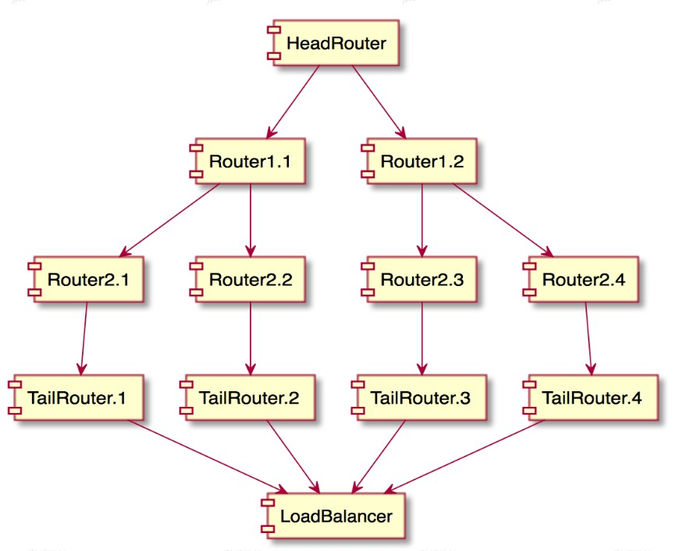
1 知识积累
ConfigServer
HSF系统—路由选择与负载均衡
注册中心：多对多的映射关系保存了服务和服务地址的映射
订阅服务
返回服务的地址列表
服务消费者
Consumer
路由划分与选择
Consumer
Consumer
得到调用的服务地址
Notes:
服务的消费者向注册中心订阅服务，因为服务部署在多个不同的节点之上，所以注册中心会将服务的地址列表推送给消费者客户端。
路由选择与负载均衡机制并不是简单的选择一个地址进行调用，总共分成路由地址切分与服务调用路由两部分组成。
第一步：路由地址切分
服务消费者会订阅规则配置中心的服务路由规则，等待规则推送到达后，会在消费者客户端建立一颗Router节点的路由多叉树，当订阅配置中心的服务路由规则改变时候，该多叉树也动态的发生变更。
第二步：服务路由调用
当订阅服务的地址列表推送下来后，消费端会在Router链的节点上依次计算，每个节点都会留存一些计算的结果，并将计算的结果再次通知到后继节点。如果Router节点没有指定过滤规则，就会将从上一个Router获得的地址全量地传递到下一个Router节点。服务地址列表从HeadRouter开始一直传递到LoadBanlance节点，不断过滤。如果没有过滤完全，LoadBanlance节点一般会采用随机的方法选择其中的一个服务地址。完成，路由选址工作

Slide 11
1 知识积累
HSF系统--非阻塞式的IO通信
服务提供端
Provider
服务消费者
Consumer
Provider
调用服务
Consumer
Provider
Consumer
NIO 框架
返回调用结果
MainReactor
SubReactor
多个send ...
ThreadPool
acceptor
多个read ...
Queued tasks
Worker threads
Notes:
NIO通信框架中应用最广泛的模型是这一种主从多线程的Reactor模式，HSF底层的通信框架使用Netty，Netty也实现了上述的Reactor模式
在这种模式中，MainReactor只有一个，通过内部的NIO Selector只注册了OP_ACCEPT事件，也只能监听OP_ACCEPT事件
当客户端有该事件到达的时候，响应客户端的连接请求，并派发给Acceptor处理。
Acceptor接受连接后会给client绑定一个Handler并注册IO事件到Sub Reactor上监听，（IO事件选择注册给哪个Sub Reactor则是采用Round-robin的机制来分配）
Sub Reactor可能有多个，每一个subReactor都会在一个独立线程中执行，并且维护一个独立的NIO Selector，
负责监听IO事件，并派发IO事件给Handler处理，具体的处理交由线程池
单独分配一个mainReactor负责监听连接，当服务器与客户端建立像TCP的三次连接的时候，跟subReactor处理真正的任务不冲突，相当于并发的进行业务逻辑和IO连接，提高系统效率。

Slide 12
2：团队业务
阿里云消息中心----云鸽
鹊桥 (运营小二大批量群发)
消息单发 (客服单条发信)
统一接口层 发送、预览、合并、日志查询
业务处理层
发送目标
订阅关系
多语言治理
模版渲染
消息合并
统计埋点
虚商控制
日志归档
配置中心
通道隔离
通道控制层
疲劳度控制
流量控制
延时发送
重试机制
接收状态回报
黑名单过滤
通道隔离
邮件域控制
附件管理
各通道封装
云邮箱
阿里云通讯
APP
nocenter
一点通
千牛
虚商MNS
旺旺
中国站 | 国际站 | 日本站
消息中心
消息数据
鹊桥
消息中心
消息数据
鹊桥
消息中心
鹊桥
Notes:
阿里云消息中心，花名云鸽，为阿里云各业务方提供短信、语音、邮件、旺旺、站内信、无线App等通道的消息发送服务。
针对各业务方的通用需求，提供消息合并、疲劳度控制等功能的封装。在ABC系统中，我们提供消息发送规则和内容的配置页面，以及发送日志查询页面，方便各业务方接入。
一些特点
智能发送接口：云鸽根据业务方传过来的用户aliuid(也叫kp)去账户中心获取用户联系信息并发送消息。通过aliuid发送的消息，用户可在官网控制台设置消息接收规则、发送目标。
消息事件分类（原名消息订阅）： 用户可在官网控制台中为每个分类设置是否接收，且可设置谁来接收。此选项用来关联用户的设置
疲劳度控制：支持对发送次数、信息发送时间段、信息接收时间段等维度控制疲劳度。
消息合并： 按指定规则，将多条消息合并为较少条数发送给用户，并支持一维或二维合并，提升体验。
支持幂等性

Slide 13
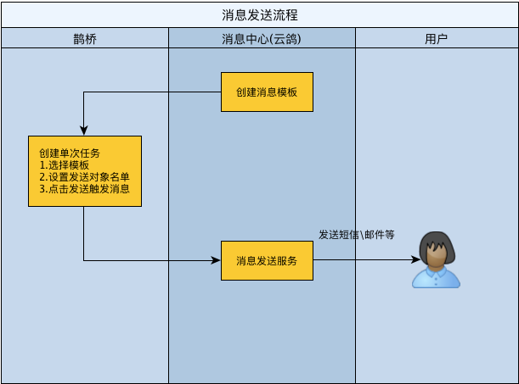
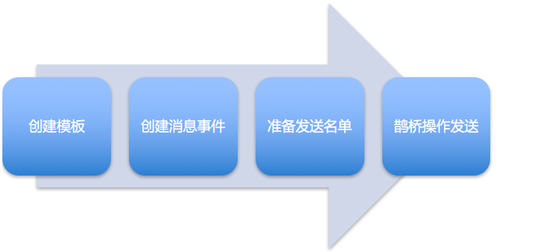
2：团队业务
阿里云消息中心----鹊桥
云鸽：创建模板；负责最终短信、邮件等消息的发出。
鹊桥：创建单次任务，上传发送名单。是一个人工触发消息的业务系统。对云鸽来说，鹊桥是一个请求云鸽发消息的业务系统。
鹊桥发送流程：
在消息中心首先创建好消息模板。模板可以选择进行设置，包括邮件发送模板、短信发送模板、语音发送模板已经钉钉发送模板等等。
创建消息事件，这一步骤由人工进行触发。当选择模板以后，设置发送对象名单，点击发送触发消息。
鹊桥将按照人工设置的参数将触发消息事件传递给云鸽，云鸽接受到来自鹊桥的触发消息，开始执行真正的发送消息服务。

Slide 14
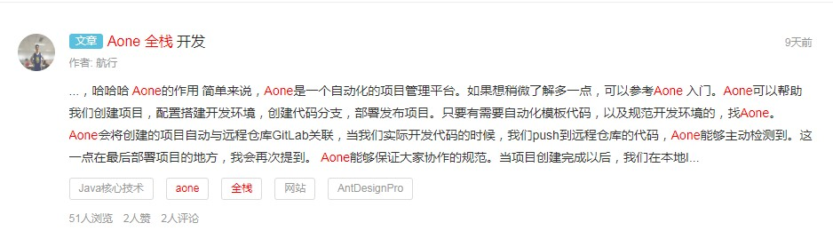
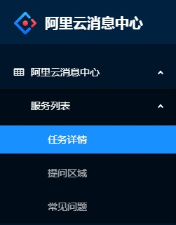
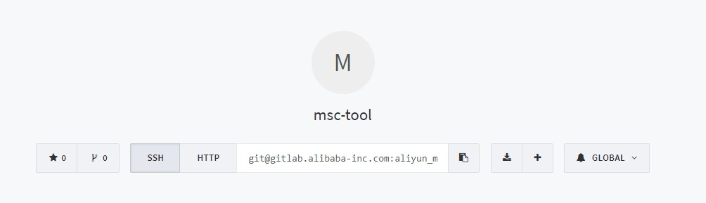

2：团队业务
消息中心答疑社区的建设
项目地址：http://10.125.0.180:7001/#/message/query/query-one
项目总结
联调数据
上线应用
开发前端界面
后端业务逻辑
需求分析
熟悉前端脚手架
Aone 申请项目
7月13号
7月20号
7月23号
7月27号
8月3号
8月9号
Notes:
由于消息中心连接了大量的业务方，他们需要调用我们的接口来实现各种功能。所以经常会遇到很多调用接口或者创建模板或者使用方面的各种问题，这些问题很有可能重复，有可能描述不清楚。所以在这个背景之下，我开发了一个消息中心的答疑社区，提供了向我们提问，查看解决进度，以及常见问题三大功能。让问题处理的这个过程更加透明让大家经常遇到的问题通过查看文档资料就能解决。
整个开发过程大概历时一个月，从致源师兄帮我在Aone中申请Pandora 项目开始，到铜牛师兄推荐我用前端脚手架，到我自己联调前后端逻辑代码，最终通过玄安师兄的帮助将项目发布到日常环境中。最后对整个开发过程的一个总结。

Slide 15
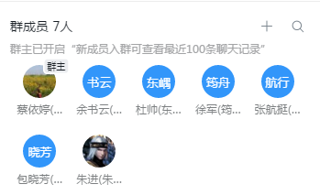
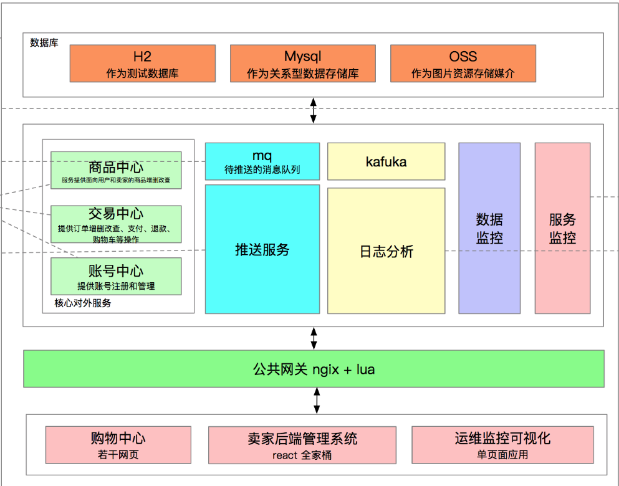
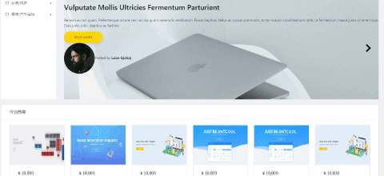
3 合作开发
基于Pandora Boot的购物车项目
团队成员：
项目架构：
项目成果：
Notes:
第三部分是合作开发，主要是云狄师兄在青苗班中为我们布置的购物车的大项目。我们七个小伙伴来自北京、无锡和杭州，其中一窍负责整个框架的设计，包晓芳同学负责前端的整个代码，筠舟实现了缓存相关的demo，书云和东瑜负责数据库的相关操作，我主要负责中间件在整个项目中的应用，同时在后期负责联调。
最后我们的项目是以分支的形式提交在了云狄师兄创建的的GitLab中。项目成果如上面的动图所示，基本实现了商品的展示，查询，添加购物车，模拟交易等功能。

Slide 16
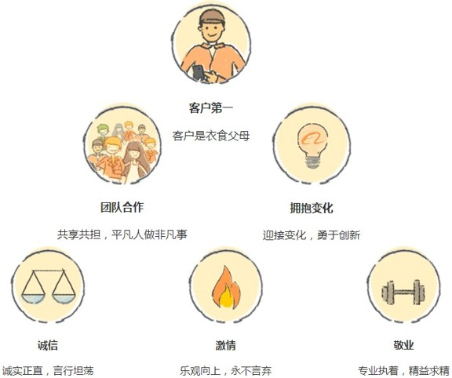
4 阿里味儿
阿里的价值观
阿里的人才观
聪明：专业的能力和开放的思维，智商与情商都高；
皮实：经得起折腾，棒杀和捧杀都没关系，能抗压不骄傲；
乐观：充分客观理性了解当下真实情况之后仍充满好奇心和乐趣，爱折腾；
自省：经常反省自身，可以采用团队 Review 的方式，不自大傲慢。

Slide 17
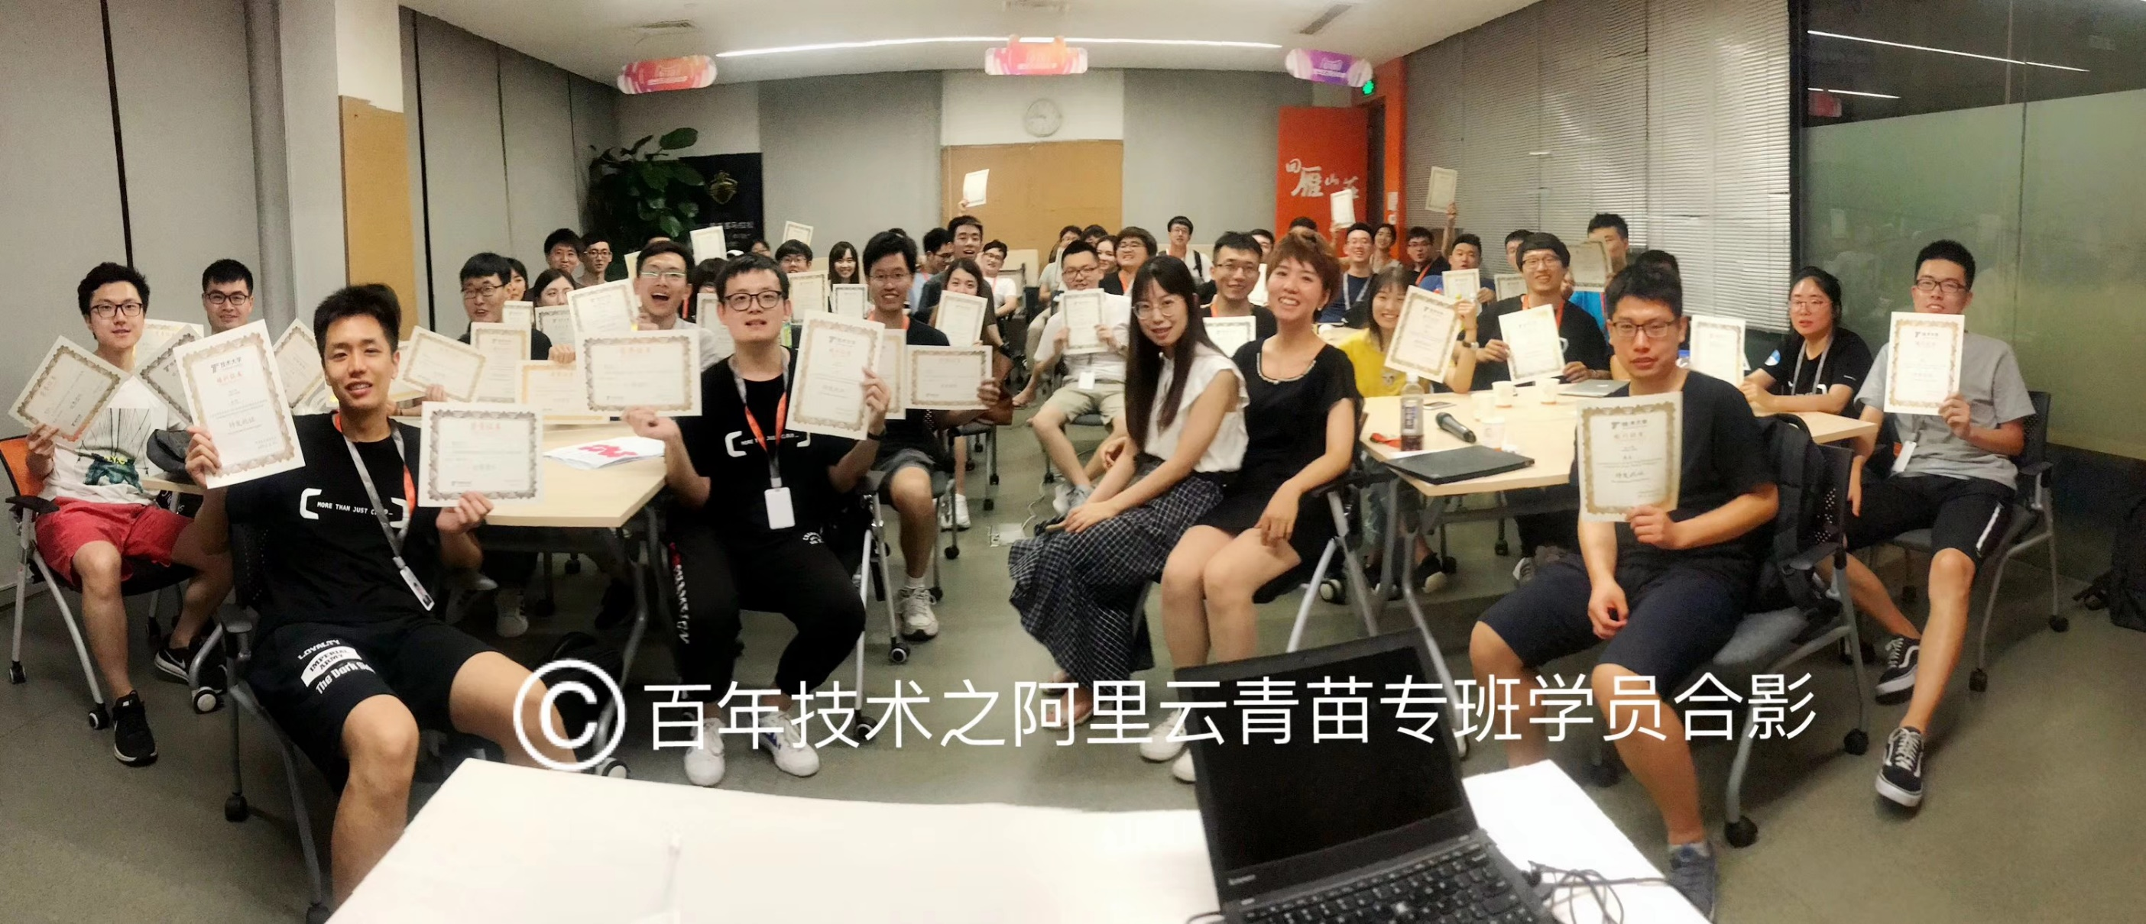
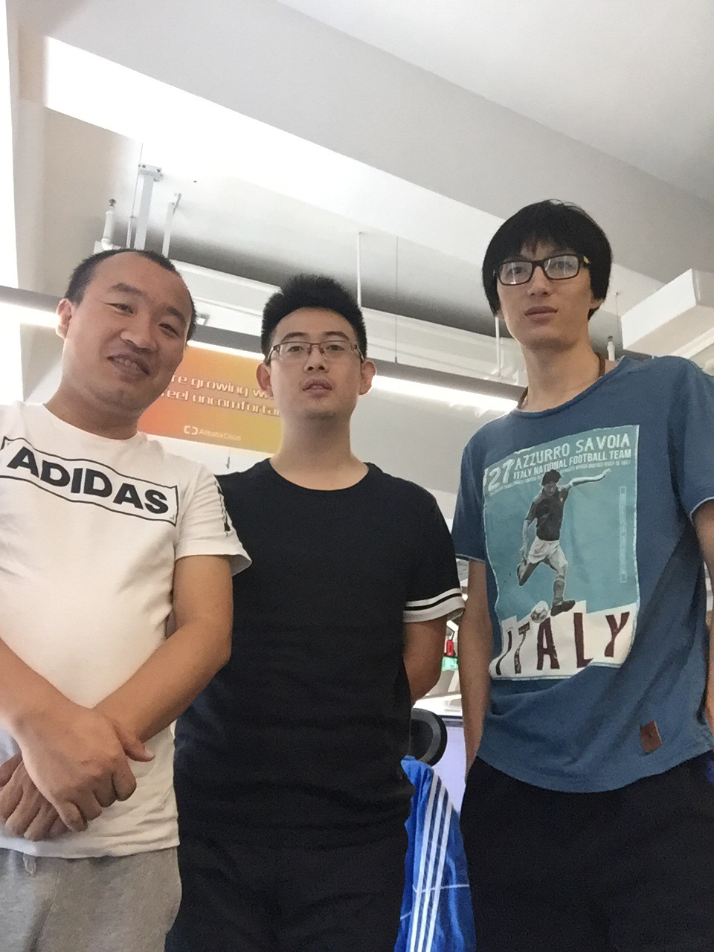
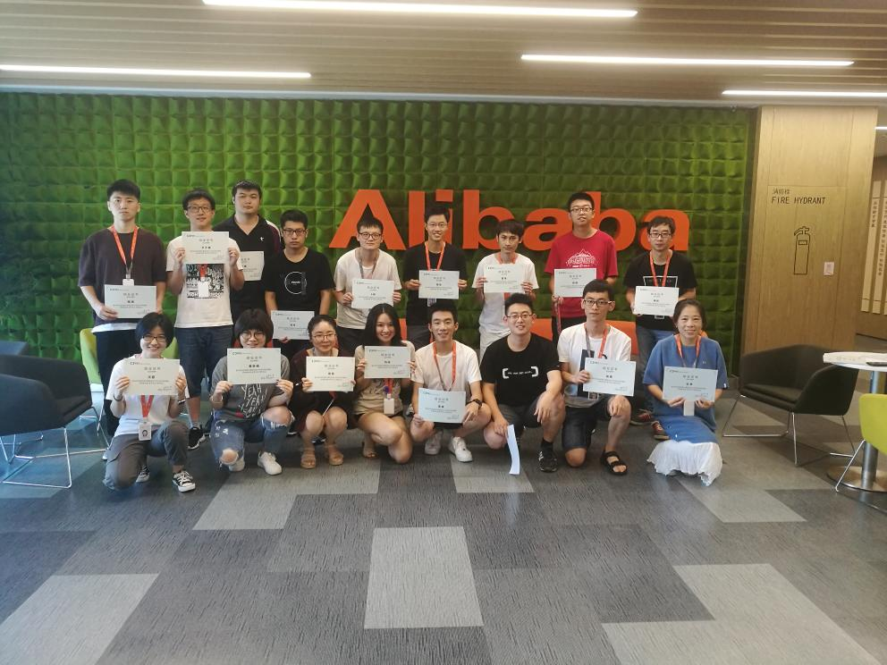
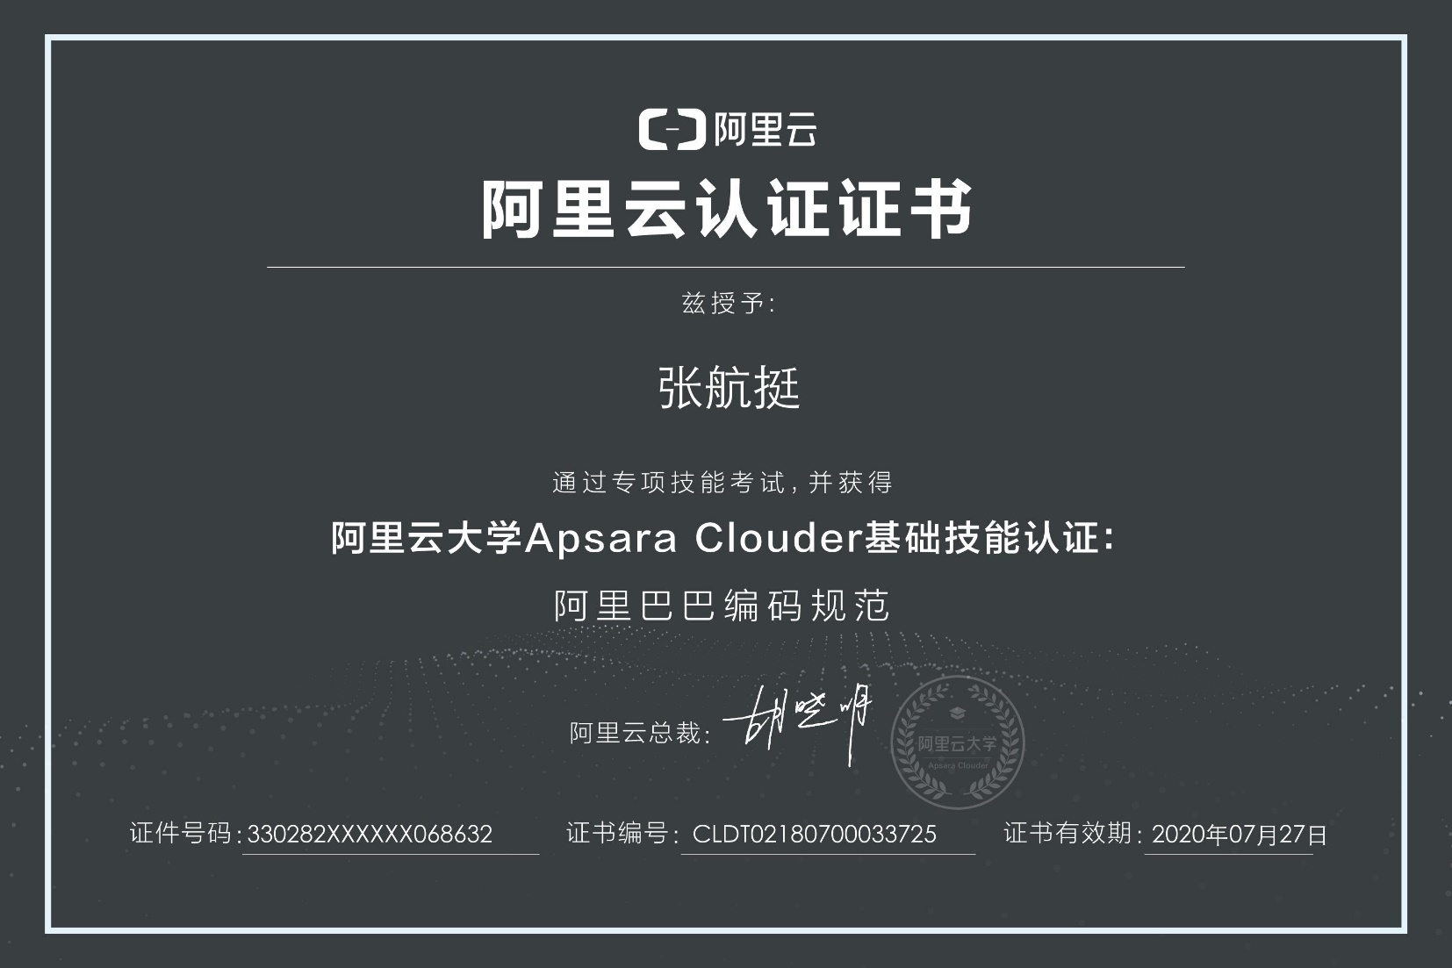
5 收获总结
始于百技，永无止境
对待客户专业耐心
对待自己严谨好奇
对待同事信任真诚
对待公司忠诚期待
Notes:
最后一部分我想分享自己在阿里的两个月
青苗班与百技的两天培训，让我充分感觉到这是一个充满活力和想象力的团队
加入到阿里云消息中心，主要遇到了铜牛、致源、玄安三位师兄，一起交流，学习，不断进步，师兄们也给了我很多技术上和工作中的指导
青苗班的课程，各位专业知识丰富而又耐心的师兄师姐。大瑞师兄讲的基础知识，铁琴师兄讲的Java框架，松禅和晗羿讲的测试，驷金师兄分享的spring生态，侯峰师兄的前端知识，语蝶师姐讲的数据知识，云狄师兄的中间件分享，包括多线程和并发以及分享运维的师兄。都让我受益匪浅。
最后结合这两个月的经历，我提出了对自己的四点期望。
谢谢大家

